Slide 1
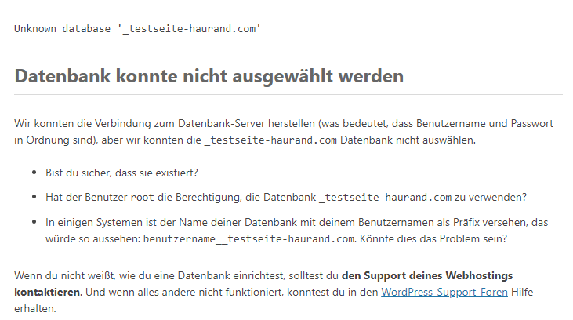
Vortrag Backups
Vortrag eher für Einsteiger. Daher erfolgt keine Darstellung der Sicherung über WP CLI etc.
Warum Backups? - Hilferuf aus dem Forum
Backups beim Hoster
Welche Dateien müssen gesichert werden
Plugins: Updraft Plus, Duplicator
Manuelle Sicherung
Mehrere Plugins zur Sicherung?
Praxisteil

Slide 2
Vorstellung
Hans-Gerd Gerhards
Webseiten seit ca. 20 Jahren - zunächst statische, später dynamische Seiten.
Weiterentwicklung eines kleinen CMS, dann aber (leider erst 2015) Umstieg auf WordPress.
Moderator im deutschen Support-Forum https://de.wordpress.org/support/

Slide 3
Warum Backups ?
Hilferufe aus dem Forum
Grafik: pixabay.com
„ich habe ein Update gemacht und jetzt habe ich eine weiße Seite“
„ich habe vermutlich eine Datei per FTP gelöscht und jetzt wird die Seite nicht mehr geladen“
Wichtig:
Ruhe bewahren. Plan für Notfallzenario.
Wiederherstellen eines Backups in einer Testumgebung.
Zusätzlich die Backups extern, z. B. auf dem lokalen Rechner und/oder in einer Cloud ablegen.
Möglichst nur ein Plugin für Backups verwenden.
Mehrere Backups mit einem Backup-Plan.

Slide 4
Backup durch den Hoster
Es gibt Hoster, die Backups anlegen.
Beachten:
Bei einigen Hostern ist die Wiederherstellung der Sicherung mit Kosten verbunden.
Backups zumindest der letzten zwei Wochen, egal welches Backup-Intervall möglich ist.
Backups sollten zum Download zur Verfügung stehen.

Slide 5
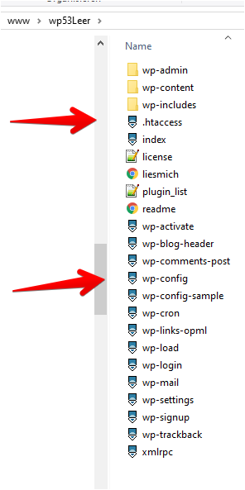
Welche Dateien müssen gesichert werden
Plugins, Themes, Uploads , etc. liegen im Verzeichnis `wp-content`.
`wp-config.php` enthält Einstellungen (z. B. Datenbankzugriff)
`.htaccess`: Konfigurationsanweisungen für Webserver. Diese Datei wird aber automatisch von WordPress erstellt, wenn sie nicht da ist.
Root-Ordner separat sichern (wegen Zugangsdaten)

Slide 6
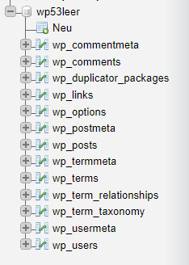
Welche Dateien müssen gesichert werden
Einstellungen, Beiträge und Seiten User, sind in der Datenbank gespeichert.

Slide 7
Updraft Plus
Datei-Sicherungsplan, Datenbank-Sicherungsplan
Sicherung/Wiederherstellung (auch über WP CLI)
Weitere Optionen: Migrieren/Klonen über kostenpflichtige Premium-Version
Sicherungen können relativ einfach z. B. auf den lokalen Rechner übertragen werden
Über 2 Millionen Installationen
https://de.wordpress.org/plugins/updraftplus/
Alternative: BackWPup - Mit über 600.000 aktiven Nutzern gehört BackWPup zu den populärsten WordPress Plugins weltweit. https://de.wordpress.org/plugins/backwpup/

Slide 8
Duplicator
Unterschied zu Updraft Plus: Core (also WordPress) wird automatisch mit gesichert. Die Seite steht danach wieder komplett zur Verfügung.
Kostenpflichtige Version Duplicator Pro für Multisites und größere Projekte
Über 1 Million Installationen
https://de.wordpress.org/plugins/duplicator/

Slide 9
Manuelle Sicherung
per FTP (Stichwort z. B. Filezilla) Ordner sichern
z. B. über phpMyAdmin Dump der Datenbank erstellen

Slide 10
Mehrere Backup-Plugins nutzen?
Man sollte nicht mehrere Backup-Plugins nutzen. Die Backups des einen Plugins werden evtl. mit in die Backups des anderen Plugins einbezogen. Geschieht dies bei beiden Plugins, werden die Backups immer größer.

Slide 11
Danke
Support im Forum:
https://de.wordpress.org/support/
Seiten zum Thema Backup im Internet:
https://wordpress.org/plugins/updraftplus/
https://updraftplus.com/wp-cli-updraftplus-documentation/
https://wordpress.org/plugins/duplicator/
https://www.webtimiser.de/wordpress-umziehen-mit-duplicator/
https://www.miss-webdesign.at/wordpress-backup-erstellen-und-wiederherstellen/
https://de.wordpress.org/plugins/backwpup/
Autorenseite:
https://haurand.com/

